Slide 1
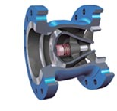
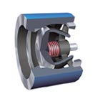
Die Noreva GmbH produziert und vertreibt als mittelständiges Unternehmen weltweit sehr erfolgreich Düsenrückschlagventile für die Wasserwirtschaft, die Öl- und Gasindustrie sowie den Energiesektor.
Aufgrund des stetigen Wachstums unseres Standortes Mönchengladbach-Wickrath bieten wir einen Ausbildungsplatz zum Ausbildungsstart 01.09.2024 an:
Ausbildung
Fachkraft für Metalltechnik m/w
-Schwerpunkt Montagetechnik-
Wir bieten jungen Menschen eine anspruchsvolle Ausbildung mit Zukunft. Unser Team vermittelt Ihnen alle wichtigen Ausbildungsinhalte und fördert Ihre individuelle Entwicklung über den gesamten Zeitraum Ihrer Berufsausbildung. Weiterhin bieten wir eine überdurchschnittliche Vergütung!
Ihr Profil:
Mittlerer Bildungsabschluss oder guter Hauptschulabschluss
Handwerkliches Geschick
Zuverlässigkeit und Leistungsbereitschaft
Interne Schulungen und überbetriebliche Seminare ergänzen Ihre Ausbildung und fördern damit Ihren Weg in eine berufliche Zukunft bei Noreva.
Senden Sie bitte Ihre Bewerbung, gerne per E-Mail an:
bewerbung@noreva.de
Noreva GmbH
Hocksteiner Weg 56
41189 Mönchengladbach

